Slide 1
CURSO EaD
“O Homem cisgênero branco e as engrenagens de poder.”
Psicólogo Felipe Gonçalves CRP 06/124478 Instagram @psicofelipegoncalves E-mail: psicofelipegoncalves@gmail.com

Slide 2
O que significa ser uma pessoa branca no Brasil?
www.sinpeem.com.br

Slide 3
O que significa ser uma pessoa negra no Brasil?
www.sinpeem.com.br

Slide 4
www.sinpeem.com.br

Slide 5
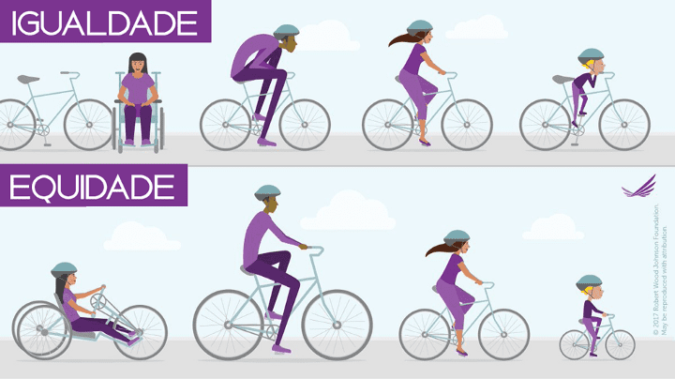
www.sinpeem.com.br

Slide 6
www.sinpeem.com.br

Slide 7
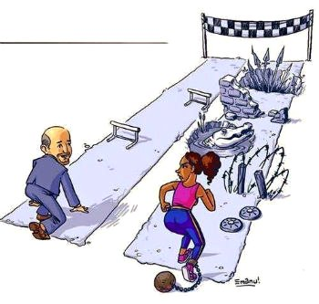
Justificar as desigualdades a partir da ideia de mérito
Conceito comum é o de um conjunto de habilidades intrínsecas a uma pessoa que despende esforço individual e não estabelece nenhuma relação dessas “habilidades” com a história social do grupo a que ela pertence e com o contexto no qual está inserida.
(O pacto da branquitude, Cida Bento)
www.sinpeem.com.br

Slide 8
Pacto narcísico da branquitude: Acordo não verbalizado de autopreservação que atende a interesses de determinados grupos e perpetua o poder de pessoas brancas.
Cida Bento
www.sinpeem.com.br

Slide 9
www.sinpeem.com.br

Slide 10
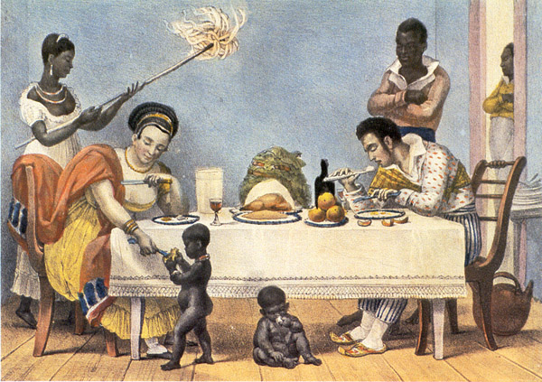
Não reconhecimento da herança escravocrata nas instituições e na história do país.
www.sinpeem.com.br

Slide 11
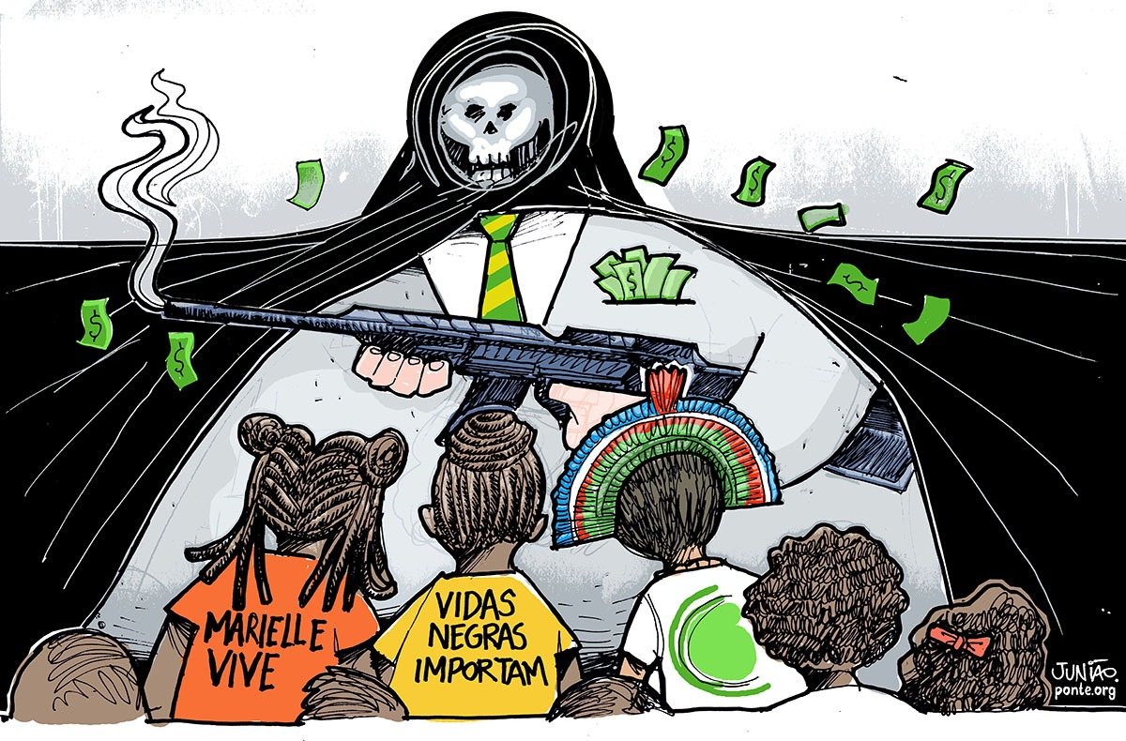
Avaliação
Supremacia branca – relação de dominação de um grupo sobre outro, que assegura privilégios para um dos grupos e relega péssimas condições de trabalho, de vida, ou até a morte, para o outro. (O pacto da branquitude, Cida Bento)
www.sinpeem.com.br

Slide 12
www.sinpeem.com.br

Slide 13
Segundo dados da Fundação Sistema Estadual de Análise de Dados (Seade) e do Departamento Intersindical de Estatística e Estudos Socioeconômicos (Dieese) a população negra trabalha duas horas a mais do que a branca, em qualquer parte do Brasil. Mais recentemente, em novembro de 2019, outra análise do Dieese indicou que a população negra trabalha mais e ganha menos em todos os estados do Brasil – a média é de 30% menos em comparação com os não negros, sendo as mulheres negras o grupo mais afetado, visto que trabalham quase o dobro do tempo para obter o salário de um homem branco.

Slide 14
64% da população prisional é negra.
Um jovem negro é assassinado a cada 23 minutos, caracterizando o que o movimento negro define como “genocídio da população negra”.
(O pacto da branquitude, Cida Bento)

Slide 15
O sistemático genocídio da população negra vem representando essa política de morte que é, acima de tudo, um ataque à democracia no Brasil, ao Estado democrático de direito, e é engendrado no interior das instituições que constituem a sociedade brasileira.
“Não são as pessoas individualmente que decidem que a violência é a resposta; são as instituições ao nosso redor que estão saturadas de violência”, nos ensina Ângela Davis.
Assim, são nas instituições públicas e privadas que precisamos incidir, debater perspectivas e valores orientadores, fazer diagnósticos e alterar normas, políticas e processos que estruturam as relações de dominação, em particular àquelas relacionadas à Branquitude.

Slide 16
Raiva
Medo
Culpa
O que você está sentindo agora?

Slide 17
www.sinpeem.com.br

